Slide 1
Kognitivní funkce – hodnocení, Terapie
Vyučující: Mgr. et Ing. Vladimíra Soporská

Slide 2
Definice
Kognitivní funkce (někdy označované jako poznávací funkce) jsou součástí lidské psychiky uložené v mozku.
Díky kognitivním funkcím je člověk schopen vnímat okolní svět, reagovat na měnící se podmínky, učit se, přemýšlet, jednat, řešit problémy, správně fungovat v každodenním světě.
Umožňují nám vykonávat aktivity, které děláme každý den automaticky.

Slide 3
Mezi tyto funkce patří:
Myšlení
Řeč, porozumění řeči
Paměť
Pozornost
Vnímání
Prostorová a Vizuální orientace
Představivost
Exekutivní funkce (organizování, plánování)
Logické myšlení

Slide 4
Paměť
jedna z nejdůležitějších funkcí lidského mozku.
Díky paměti má člověk schopnost se učit, pracovat nebo uspokojovat základní biologické potřeby.
Krátkodobá – uchování informací několik sekund, minut.
Dlouhodobá – uchování informací několik hodin, týdnů, let
Pojí se s neuroplasticitou – každodenní učení, chování, myšlení mění anatomii mozku, vznik nových neuronových spojení
Učení – spojeno s pamětí, nabytí znalostí, schopností, dovedností

Slide 5
Koncentrace
= pozornost, soustředění
díky ní jsme schopni se soustředit na práci a úspěšně dokončit zadané úkoly bez prodlužování doby potřebné k jejich splnění (tzv. prokrastinace).
Funkce vědomí, zajišťuje jeho zaměření určitým směrem, souvisí s pamětí
Důležitá při učení a vykonávání nabytých nebo již naučených každodenních činností
Pozornost ovlivňuje únava

Slide 6
Exekutivní funkce
patří sem každodenní plánování, organizování, rozhodování a řešení problémů
Člověk bude mít potíže např. zahájit činnost, špatně se přizpůsobovat změnám
Např. potíže se zavázáním tkaničky, uvaření čaje, atd.
V terapii je nutné slovní a praktické vedení terapeutem a následně rodinou

Slide 7
Prostorová orientace a vizuální vnímání
pomáhá vnímat objekty v prostoru, což se projevuje i ve schopnosti pohybovat se a manipulovat s předměty.
Neglect syndrom – porucha uvědomování si podnětů (zrakových, sluchových, čichových, motorických) z poloviny prostoru kontralaterálně k mozkové lézi, postižený si nemoc neuvědomuje.
Např. opomíjí jednu polovinu těla a naráží do rámu dveří, sní jídlo jen z poloviny talíře, nakreslí ciferník hodin jen z jedné poloviny.
Hemianopsie – částečná ztráta zraku, postihuje polovinu zorného pole, postižený si poruchu uvědomuje a kompenzuje ji pohyby hlavy.

Slide 8
Myšlení
Umožňuje nám chápat děje kolem nás a jejich významy
Jedná se o proces poznávání pomocí intelektu
Myšlení je úzce spjato s kreativitou (tvořivostí)

Slide 9
Řečové schopnosti
kromě standardní mluvy sem patří i další vyjadřovací schopnosti jako zvuky, gesta a mimika.
Komunikační složka
Řeč má 3 složky – plynulost, porozumění a opakování
Afázie – ztráta nebo porucha řeči
  Motorická (expresivní) – problém s vyjádřením svých myšlenek
  Receptivní (senzorická) – nerozumí významu slov
  Totální – nerozumí řeči a není schopen mluveného projevu

Slide 10
Příčiny poruch
Stáří
CMP
Úraz mozku
Neurodegenerativní onemocnění (Alzheimerova nemoc)
Alkoholismus, užívání návykových látek
Psychické onemocnění

Slide 11
Kognitivní rehabilitace
Hlavním cílem je kompenzace kognitivních dovedností a pomoc klientovi porozumět a řídit emocionální reakce na změny v jeho fungování
Pomáhá klientům zlepšit představu o svých silných stránkách a omezeních, pomáhá přizpůsobit se změnám
Jedná se o znovunaučení schopností, které byly poškozeny
V případě, že se znovu naučit nedají, je nutné naučit osobu nové dovednosti, pomocí kterých bude ztráta kompenzovaná

Slide 12
Kognitivní terapie
Přestože by měla být kognitivní terapie především v kompetenci psychologa, tak v praxi má kognitivní trénink na starost ergoterapeut.
Vzhledem k tomu, že kognitivní funkce jsou úzce spjaty s výkonem aktivit všedních denních činností, dochází k zásadnímu ovlivnění kvality života nejen pacientů, ale i jejich rodin
trénink kognitivních funkcí je nedílnou součástí ergoterapeutické intervence, který lze kombinovat s dalšími nefarmakologickými metodami pro dosažení co nejvyšší možné soběstačnosti nebo alespoň udržení stávajícího stavu kognitivních funkcí

Slide 13
Terapie kognitivních funkcí
Souvislost mezi funkčními schopnostmi pacienta a funkcemi kognitivními je významná – nelze si namazat chléb, když nevíte, jak to máte prakticky udělat
Mohou být zapomenuty dříve naučené a automatizované pohyby
Důležitá je spolupráce s rodinou pacienta a edukace o vhodných technikách, přístupu a aktivnímu podílu pacienta

Slide 14
Vyšetření kognitivních funkcí
Kognitivní deficit lze podle současných neuropsychologických poznatků rozpoznat:
klinickou metodou,
rozhovorem,
pozorováním,
klinickými zkouškami,
testy a hodnotícími nástroji,
analýzou anamnézy,
analýzou výsledků činnosti.

Slide 15
Testování kognitivních funkcí
Klient
  Vhodný fyzický a duševní stav (bolest, únava, hlad, …)
  Zajištění potřebných pomůcek (brýle, vozík, sluchadla, nástavec na tužku)
  Někdy záměrně využíváme „neideálních“ podmínek a sledujeme reakce pacienta na úkoly a testy po celodenní rehabilitaci, při únavě apod.

Slide 16
Testování kognitivních funkcí
Prostředí
  Známé prostředí
  Klidné, tiché prostředí bez zbytečných rušivých podnětů (telefon, kolega, sestra)
  Testujeme mimo pokoj klienta (pokud to zdrav. stav dovolí)
  Vše potřebné připravit předem
  Vhodný stůl, židle, teplota, osvětlení
  Opět někdy záměrně využíváme rušivých elementů a sledujeme reakce pacienta (rozptýlitelnost, opomíjení podnětů z určité strany apod.)

Slide 17
Screeningové testy

Slide 18
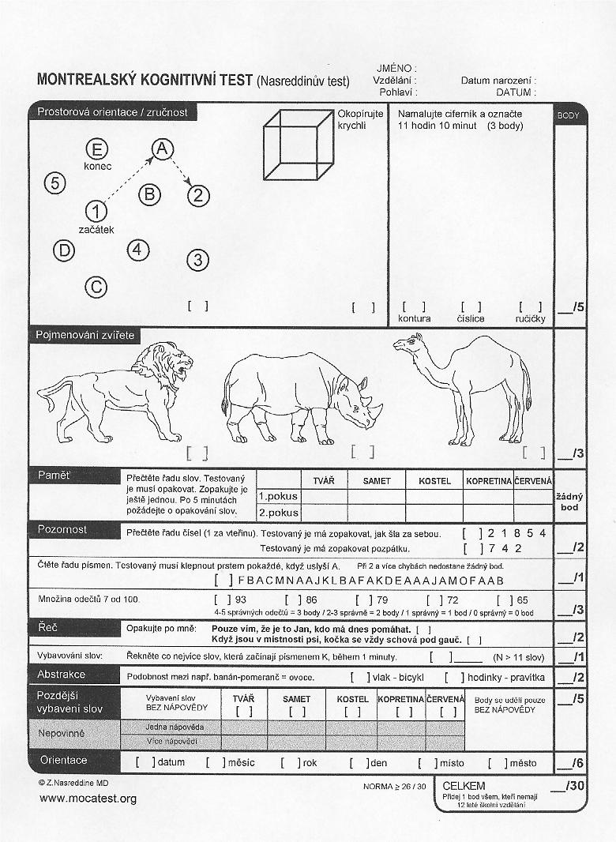
Montrealský kognitivní test - MoCa
Hodnocení kognitivních funkcí pomocí jedenácti zkoušek
Pro odhalení začínajících nebo mírných kognitivních poruch
Hodnocené oblasti: paměť, exekutivní funkce, řečové schopnosti, zrakově – konstrukční schopnosti, pozornost, časová a místní orientace
Časově a administrativně nenáročný

Slide 19
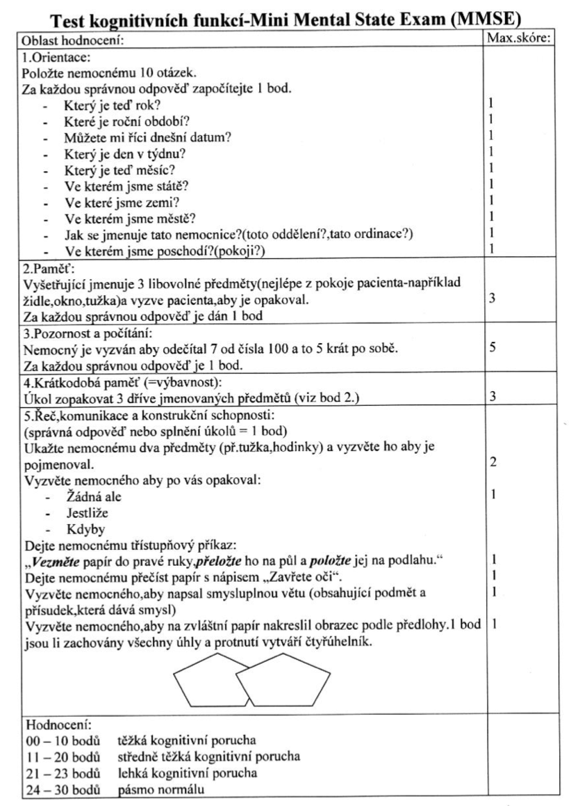
Mini-Mental State examination - MMSE
Nejznámější a nejrozšířenější screeningový test kognitivních deficitů
Standardizovaný nástroj s rychlou a jednoduchou administrací
Test hodnotí orientaci, paměť, pozornost a počítání, krátkodobou paměť, řečové a konstrukční schopnosti
Nevýhodou je nízká citlivost a specifita pro zachycení mírného kognitivního deficitu

Slide 20
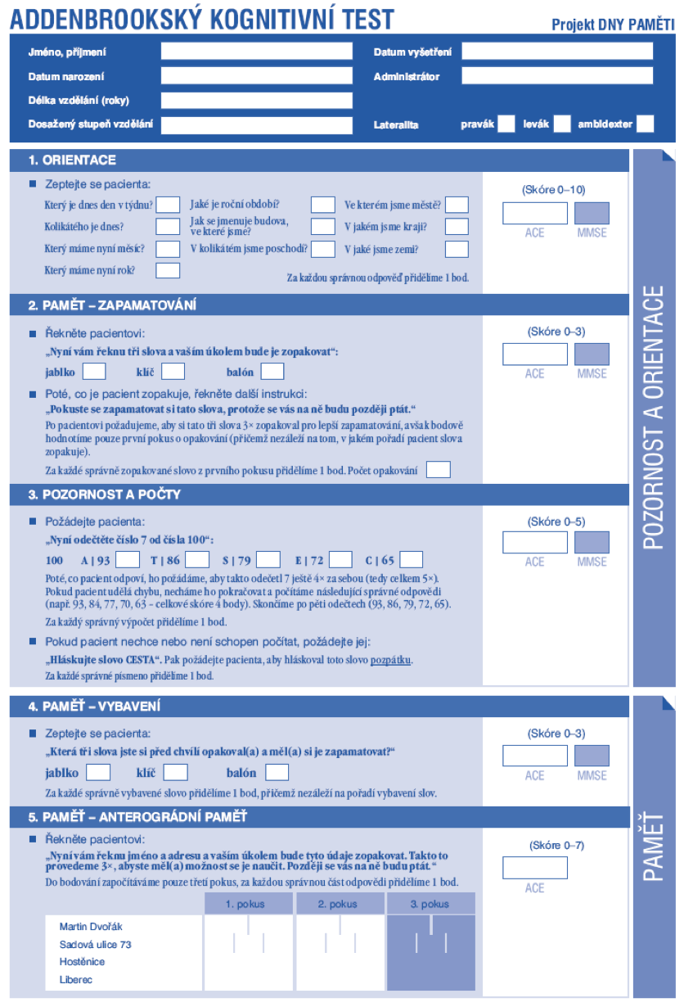
Addenbrookský kognitivní test – ACE-R
Test zahrnuje MMSE
Vyšetření se skládá z 18 položek v oblastech orientace, paměť, pozornost, verbální fluence, jazyk, zrakově prostorové schopnosti a percepční schopnosti
Poskytuje specifické skóre pro všechny domény
Výsledkem je zjištění podrobnějšího kognitivního profilu
Negativem je delší doba administrace

Slide 21
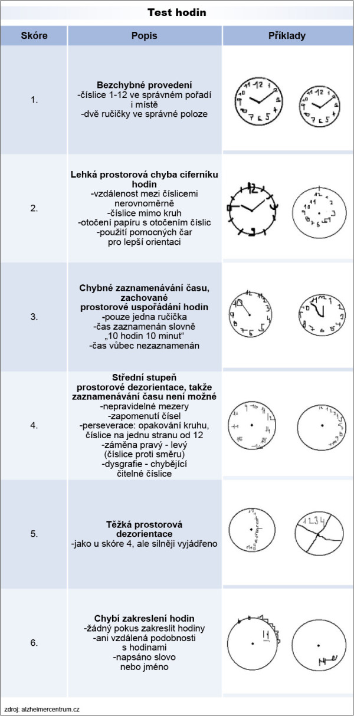
Test kreslení hodin
Široce používaný nástroj pro odhalení neuro-kognitivních poruch
Využívá se jako doplňkový test k MMSE a je součástí ACE-R
Vyšetřovaný má za úkol nakreslit ciferník, vyznačit na něm správně všechna čísla a správně umístit ručičky tak, aby ukazovaly zadaný čas (nejčastěji 11:10)
Zjišťuje deficity ve vícero oblastech kognitivních funkcí (exekutivní a zrakově prostorové schopnosti, paměť).
+ krátká doba trvání a jednoduchá administrativa

Slide 22
Paměťový test učení
Praktický nácvik

Slide 23
Paměťový test učení
Pacientovi se přečte 15 slov
  Pes, nákup, myšlenka, kolo, tráva, vítěz, ráno, uhlí, notýsek, sever, déšť, KRUPICE, KÁMEN, NEMOC, RADOST
PO PŘEČTENÍ CHCEME, ABY SI PACIENT VYBAVIL CO NEJVÍCE SLOV (POŘADÍ NENÍ DŮLEŽITÉ)
1 Slovo = 1 bod
Dané normy

Slide 24
Test koncentrace
Pac. vyzveme, aby zapisoval součty dvou sousedících čísel
Délka testu: 30 minut
Po 3 minutách je pac. vyzván, aby udělal dělící čáru
Hodnocení na milimetrový papír, sleduje se počet součtů v závislosti na čase
Norma je 90 součtů

Slide 25
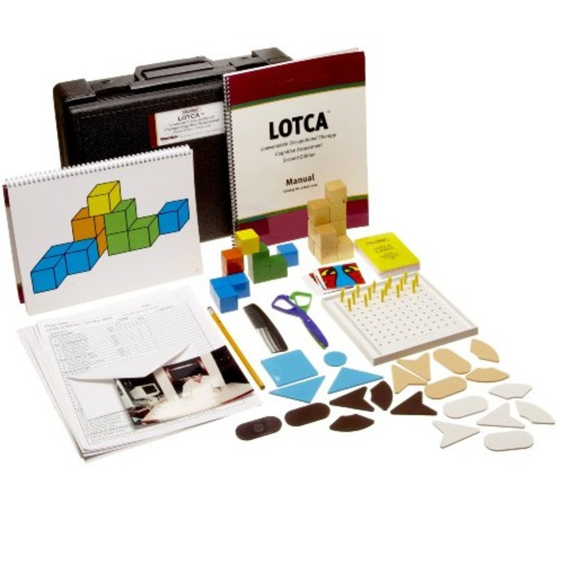
LOTCA
Testovací baterie pro měření kognitivních dovedností a vizuálního vnímání u pacientů s neurologickými onemocněními
Lze využít při plánování léčby a hodnocení pokroku v čase
Skládá se z 20 subtestů, které se dále dělí do 4 oblastí – orientace, vizuální a prostorové vnímání, vizuomotorická orientace a myšlení
Součástí jsou barevné karty s obrázky, sada kolíčků, kostky, puzzle
Také LoTCA-G (pro geriatrické pacienty)

Slide 26
Nevýhody paměťových testů
Pacienti si testy mohou zapamatovat -> zkreslení výsledků
Vhodné testy měnit nebo měnit úkoly v nich – např. slova k zapamatování
Nevyužívat je příliš často
Nevyužívat je k tréninku

Slide 27
Trénink kognitivních funkcí

Slide 28
Trénink kognitivních funkcí
K léčbě kognitivních problémů lze využít jakoukoli aktivitu
Nejdůležitější je způsob, jakým je tato aktivita strukturovaná
Každá aktivita může být využita jako léčebný prostředek kognitivních deficitů, pokud je vhodně zvolena
Aktivity v rámci kognitivní rehabilitace můžeme vybírat z každé oblasti každodenního života – domácí práce, osobní hygiena, práce, koníčky, ….

Slide 29
Volba činnosti
Pro zvolení vhodné činnosti k léčbě specifického kognitivního problému je potřeba vědět:
  Je činnost vhodná z hlediska času, nákladů a dostupných zdrojů
  Lze snadno odstupňovat její obtížnost
  Lze rozčlenit na úseky, aby se ji člověk mohl naučit
  Lze ji měnit a upravovat

Slide 30
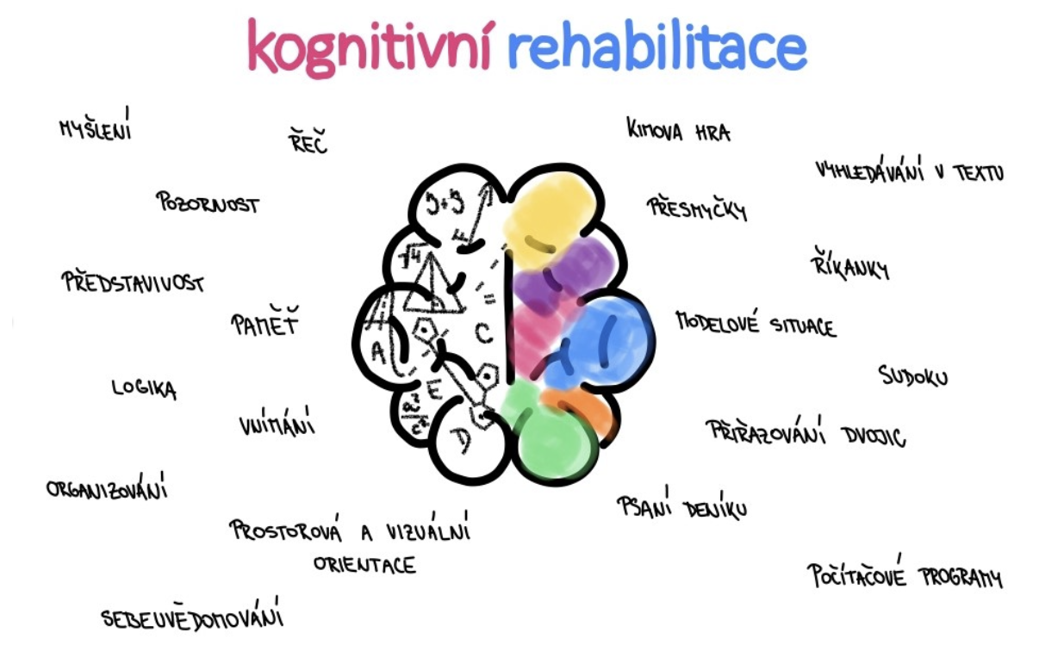

Slide 31
Kimova hra
Procvičování zrakové paměti
Zapamatování 10 – 20 předmětů za 1 minutu
Vybavování předmětů – snaha o vybavení co největšího počtu
Lze vícekrát opakovat – počet by se měl zvyšovat
Nebo předměty změnit

Slide 32
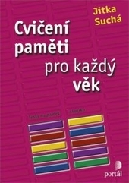

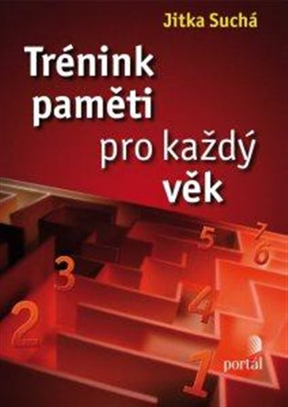
Knihy
Nejvýznamnější autorka Jitka SuchÁ
Zahrnují testy na různá témata (obsahuje také klíč)
Kapitoly jsou řazeny dle kognitivní Funkce, která je procvičována
Jednoduché i náročnější úkoly
Např. logické a matematické schopnosti, názvy filmů, přísloví

Slide 33
Pracovní listy a sešity
Tištěné pracovní listy nebo sešity určené k praktickému nácviku kognitivních funkcí
Vydávány dle obtížnosti, aby vyhovovali Lidem s konkrétním stupněm postižení kognitivních funkcí
Lze využívat i pro domácí trénink
K procvičování krátkodobé a dlouhodobé paměti
Pro nácvik koncentrace
Logické přiřazování
Vydává česká alzheimerovská společnost, dříve vzpomínkovi

Slide 34
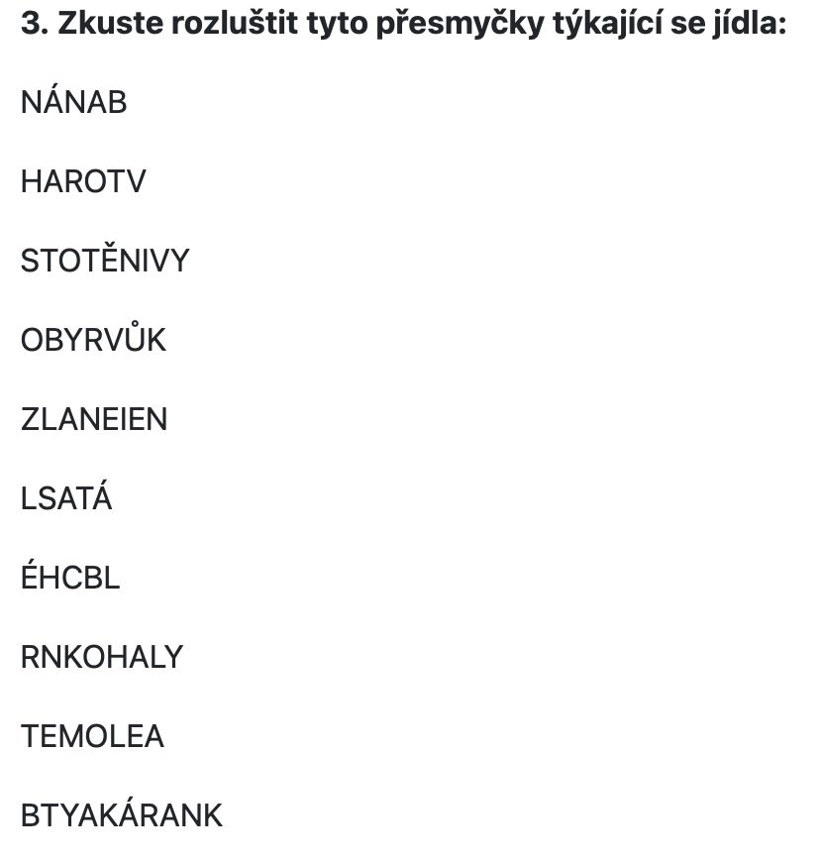

Slide 35
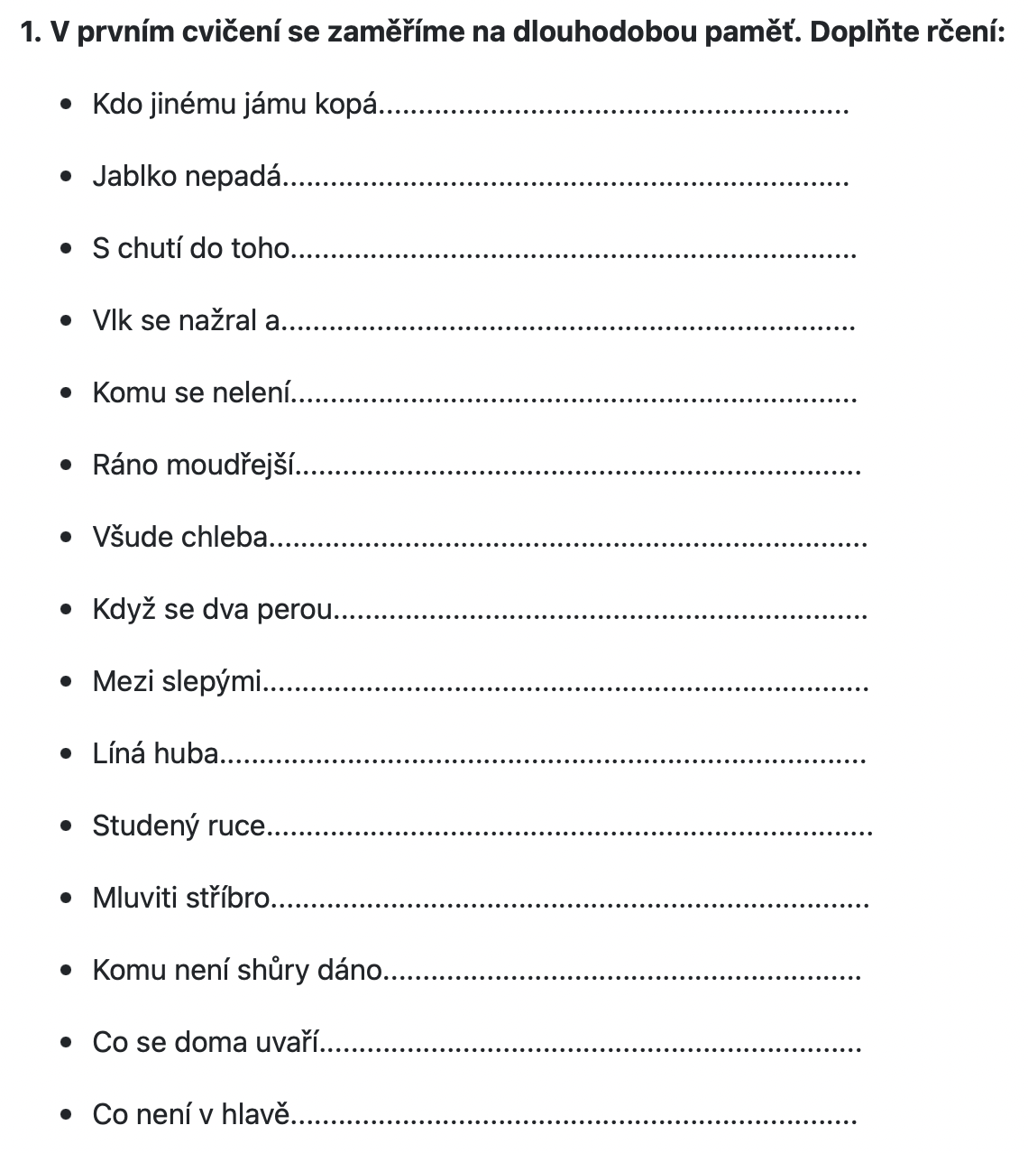

Slide 36
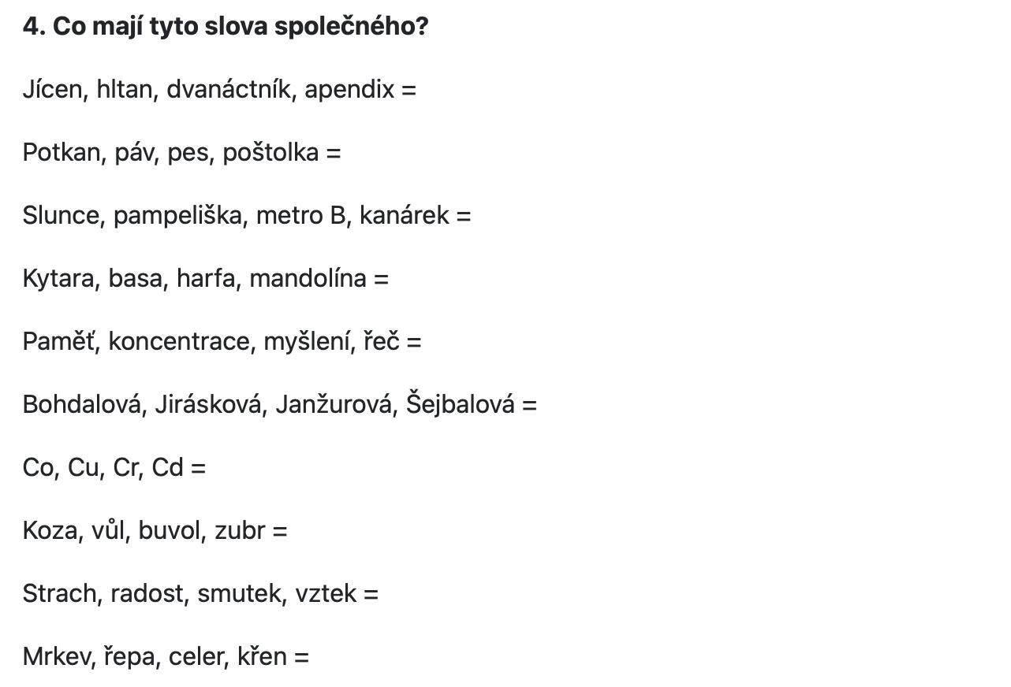

Slide 37
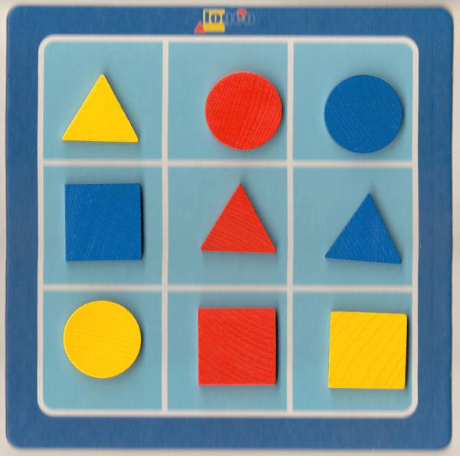
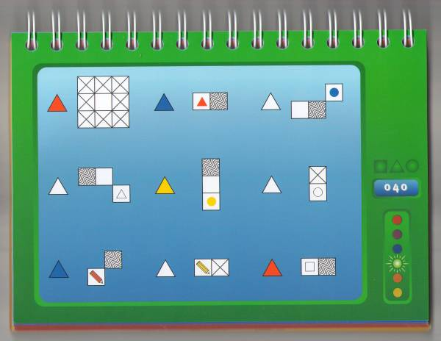
HRY - Logeo
Hlavolam
Slouží pro trénink logického myšlení
Složen ze 3 základních geometrických tvarů (kruh, čtverec, trojúhelník) ve 3 barvách
Obsahuje 60 úloh
Úkolem je rozmístit 9 dílků do jednotlivých polí tak, aby odpovídali zadání

Slide 38
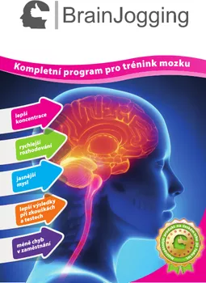
PC hry
např. Happy neuron Brain jogging
pro pac. po CMP a traumatickém poranění mozku
Stimuluje 5 hlavních kognitivních funkcí – paměť, pozornost, jazyk, exekutivní funkce, vizuální a prostorové dovednosti
V tréninku lze zvolit obtížnost tréninku
Před každou hrou informace jaké funkce se trénují a jak část mozku bude zapojena
V závěru srovnání výsledku s mediánem na úrovni počtu chyb a času odpovědi

Slide 39
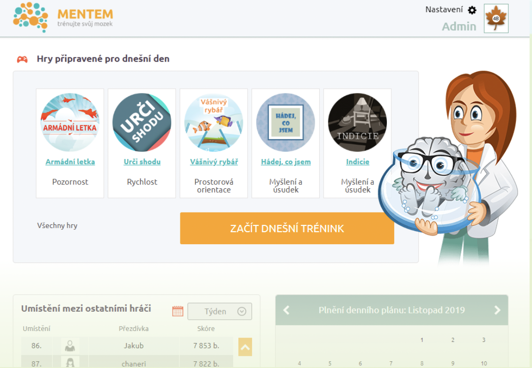
Online programy
např. Mentem
Zlepšení paměti, Myšlení, pozornosti, prostorové orientace, představivosti
pomocí odborných cvičení formou zábavných her
Určeno pro všechny věkové kategorie
Personalizovaný trénink, srovnání s ostatními uživateli, přehled dosavadních výkonů

Slide 40
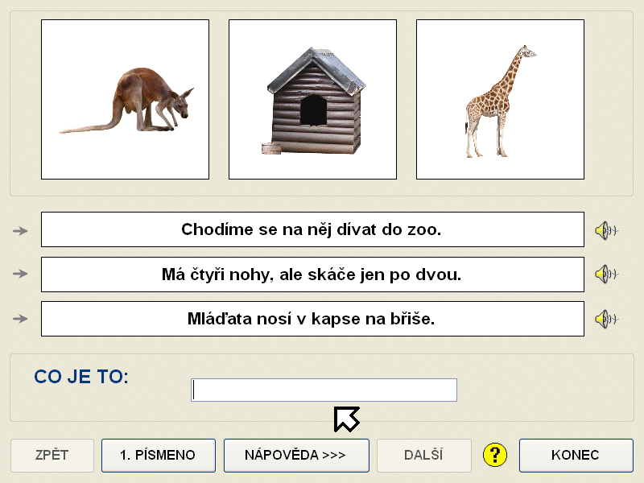
Mentio
Logopedický software a výukové počítačové programy
Pro děti a dospělé se speciálními vzdělávacími potřebami
Zvuky (rozpoznávání zvuků a trénink sluchové paměti), slovesa, hádanky (porozumění textu a rozvoj logického myšlení), nakupování (početní úlohy, zacházení s penězi), paměťová cvičení (procvičení paměti), hlas (fonace a modulace hlasu)

Slide 41
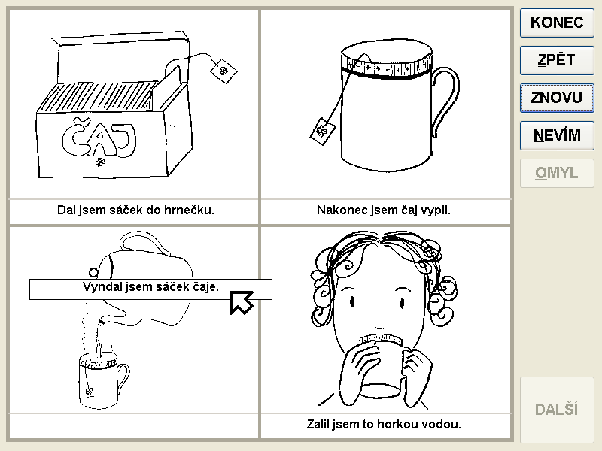
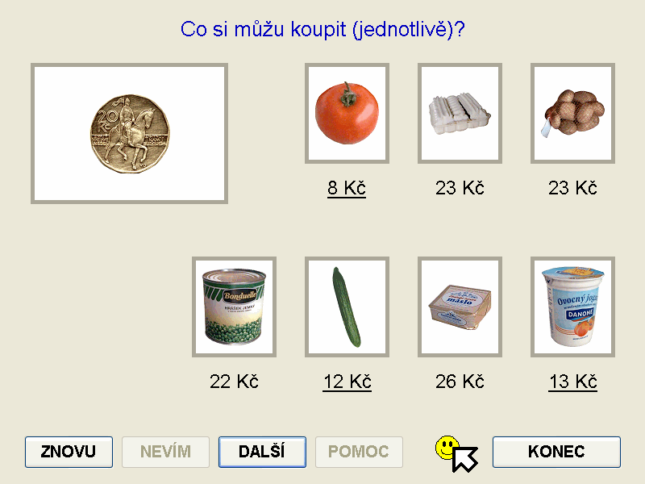

Slide 42
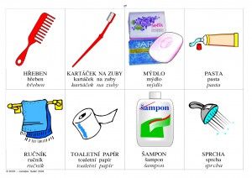
Afatický slovník
K léčbě afázie nebo pro léčení jiných poruch řeči
Také pro rozvoj představivosti
Slova jsou rozdělena do několika tematických kategorií (předměty denní potřeby, město, zvířata, ovoce, apod.)
Papírová podoba nebo aplikace

Slide 43
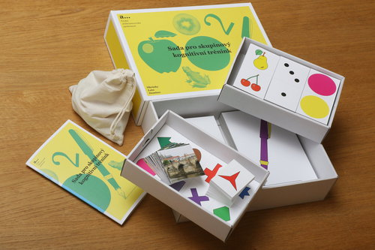
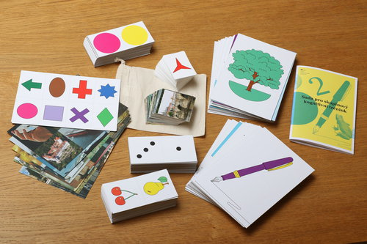
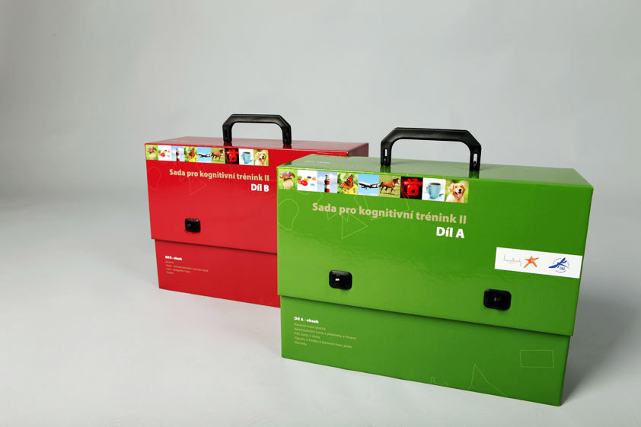
Sady pro kognitivní trénink
Vydávané Českou Alzheimerovskou společností
Sada obsahuje
Pexeso s osobnostmi, puzzle, karty s úkoly, reminiscenční karty, domino, obrázky, symboly, Obrázkové karty (asociace,
Procvičování logiky, asociace, krátkodobé paměti, dlouhodobé paměti

Slide 44
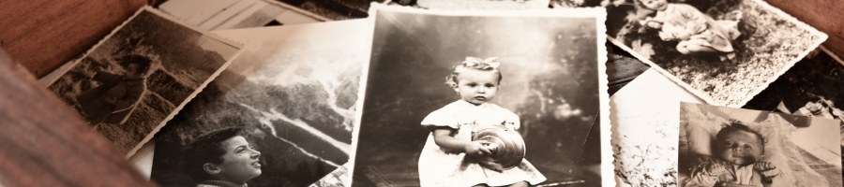
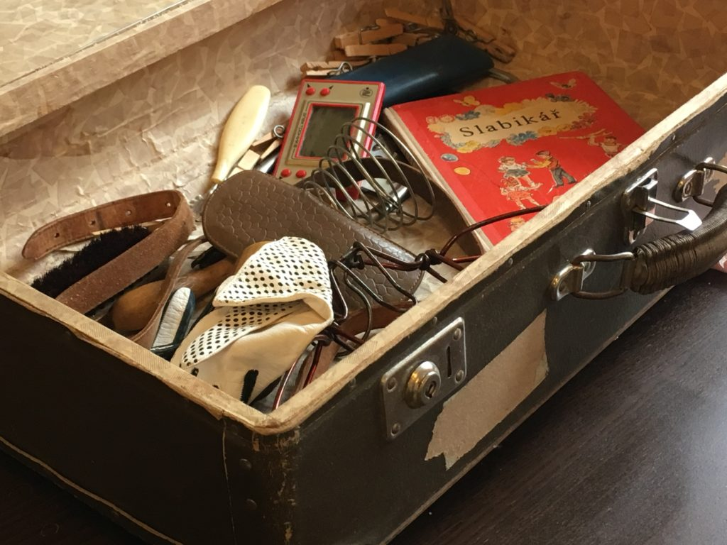
Reminiscenční terapie
Je o práci se vzpomínkami a životním příběhem klienta
Prováděna formou skupinové terapie
Využívá se v zařízeních pro seniory
Zejména u pacientů s poruchami chování a demencí
Proces, kdy se s klienty vzpomíná na vzpomínky z jejich minulosti
Využívají se fotografie, staré předměty, vůně, filmy, hudební nahrávky
Terapie ovlivňuje kognitivní funkce, kvalitu života a depresi

Slide 45
kazuistika
Pohlaví: muž
Věk: 33 let
Diagnóza: Stav po těžkém kraniocerebrálním traumatu (08/01), apalický syndrom s následnou kvadruparézou těžšího stupně, centrální paréza n. VII. vlevo, paréza n. III. vlevo, dysartrie, dysfonie, dysfagie, ideomotorická apraxie.
Komunikace: dorozumívá se přes komunikátor CANON, na který píše česky i anglicky. S rodinnými příslušníky komunikuje dysartrickou, obtížně srozumitelnou mluvenou řečí. Slovní zásoba je bohatá, využívá složitá souvětí.

Slide 46
kazuistika
Krátká škála mentálního stavu (MMSE) – se závěrem středně těžká kognitivní porucha
Addenbrookský kognitivní test (ACE-CZ) – se závěrem středně těžká kognitivní porucha
Montrealský kognitivní test (MoCA) – skóre pod normou, poškození kognitivních funkcí
Vnímání: celkové psychomotorické tempo je pomalé.
Paměť: obtíže v krátkodobé paměti, výpadky epizodické a prospektivní paměti.
Pozornost: přítomna porucha pozornosti, největší obtíže ve složce vytrvalé a střídavé pozornosti.

Slide 47
Kazuistika – Ergoterapeutický plán
Krátkodobý ergoterapeutický plán je zaměřen na zlepšení pozornosti A paměti
Dlouhodobý ergoterapeutický plán je zacílen na udržení kognitivních funkcí, vytvoření strategií a mnemotechnických pomůcek
Klient i rodina byli informováni o poruše pozornosti a kognitivních funkcí.
V rámci každé terapeutické jednotky byly sestaveny plány na trénování pozornosti a paměti.
Trénink se konal každý týden, a to jak při individuální, tak i při skupinové terapii.

Slide 48
Kazuistika – Terapie
POZORNOST: Metoda diktování písmen – „Pokaždé, když uslyšíte písmeno B, zaškrtněte ho ve svém formuláři.“ – sčítá se počet zakroužkovaných písmen – úspěšnost je nejméně 90 % správných odpovědí – postupné ztížení (delší doba cvičení, využití rušivých podnětů)
Metoda odčítání - „Vyslovím číslo a vy od tohoto čísla odčítejte po dvou. Cvičení bude trvat dvě minuty.“
Trénink paměti – orientace místem, časem, osobou - „Jaký je den, kolikátého dnes je, jaký je rok a měsíc, jak se jmenuje terapeut“.
metoda hledání synonym, homonym a antonym, hledání asociací, hledání v telefonním seznamu, doplňování samohlásek do souhláskového jádra slova a množství dalších cvičení.
Pozornost, paměť a vyšší exekutivní funkce -> skupinová terapie ve cvičné kuchyňce - Trénink spočíval ve vymyšlení pokrmu, sepsání surovin, finančním odhadu nákupu, postupu práce a přípravy

Slide 49
Kazuistika – Zhodnocení
Pan M. se naučil být v průběhu terapie mnohem soustředěnější.
Pozornost kolísala, pokud ho vyrušil nějaký zvuk.
Byl aktivní, snaživý, komunikativní.
Snažil se činnosti dokončit.
Z důvodů poškození mozku, které mělo trvalé nezhojitelné následky s minimální nadějí na jakékoliv zlepšení kognitivních schopností, jsme se snažili facilitovat zbylé schopnosti a podpořit kompenzačními strategiemi ty ztracené.
Cíle zaměřené na praktické dovednosti se týkaly orientace v čase, prostoru a orientace osobou.

Slide 50
Co si z prezentace pamatuji ?

Slide 51
Děkuji za pozornost

